Slide 1


Состязательные модели в задачах информационной безопасности
Фамилия Имя Отчество
должность контакты

Slide 2

Программа модуля
Обучение без учителя
Примеры генеративных моделей
Генеративно-состязательные модели
GAN
CycleGAN
StyleGAN
Примеры применения
Применение в кибербезопасности
DeepFake
Adversarial Attacks

Slide 3
Обучение без учителя
Обработка данных
Понижение размерности
Сжатие информации
Очистка изображений
Анализ данных
Поиск аномалий
Кластеризация
Обнаружение паттернов
Генерация данных
Создание объектов

Slide 4
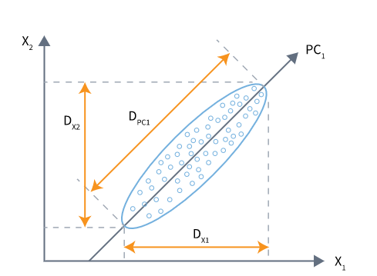
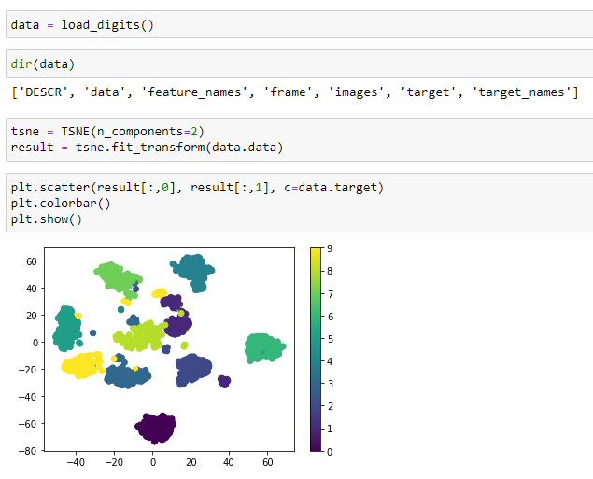
Понижение размерности
Популярные методы:
Анализ главных компонент (Principal Component Analize, PCA)
TSNE
Используется для сжатия информации
Визуализация (например для кластеризации)
Обнаружение паттернов
В результате получаем скрытый (латентный) вектор для каждого экземпляра в датасете, который содержит в себе сжатую информацию об этом экземпляре

Slide 5
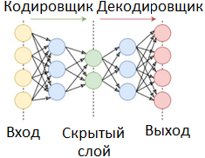
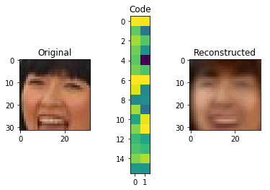
Автокодировщики
Автокодировщик это нейронная сеть, имеющая специальную архитектуру:
имеет одинаковый входной и выходной слои
содержит скрытый слой для хранения кода (меньшего размера, чем входной слой)
состоит из двух частей (кодировщик и декодировщик).
Сначала модель обучают кодировать и декодировать сигналы из имеющейся выборки, при этом закодированный сигнал имеет гораздо меньшую размерность, чем исходный, поэтому модель учится «сжимать» информацию.
Автокодировщик, внутренний слой которого больше, чем входной, используется для удаления шумов из сигнала (denoising autoencoder)
Пример сжатия для картинок 32 на 32 пикселя
в матрицу из 32 чисел.

Slide 6
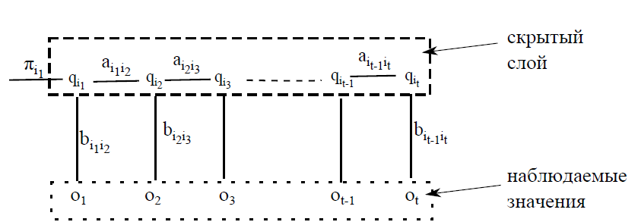
Скрытая марковская модель
наблюдаемый (известный) и скрытый (неизвестный) слои
a и b – вероятности
Алгоритм Витерби позволяет установить наиболее вероятную цепочку
Обратный алгоритм позволяет уточнить значения матриц A (вероятности перехода состояний в скрытом слое) и B (вероятности того, что мы будем наблюдать на внешнем слое)

Slide 7

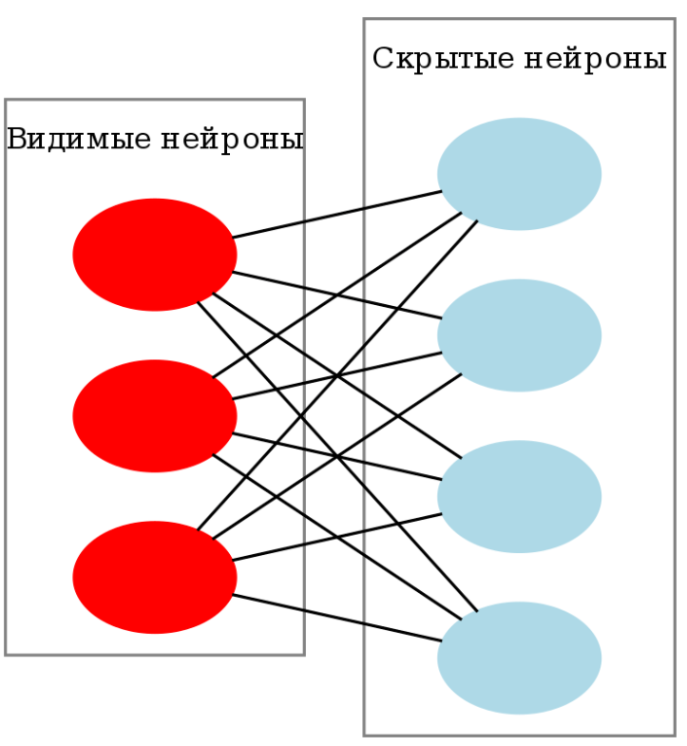
Машина Больцмана
Джеффри Хинтон, Терри Сейновски, 1985 год
Cтохастическая рекуррентная сеть
Для обучения алгоритм имитации отжига
Машина Больцмана с ограничениями (Restricted Boltzman Machine, RBM), используется в сетях глубокого доверия
«Интуитивное основание»: скрытая марковская модель

Slide 8
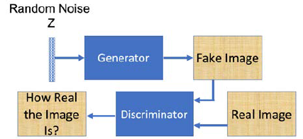
Генеративные состязательные сети (GAN)
Предназначена для генерации правдоподобных «синтезированных» объектов (текстов, изображений, видео, датасетов)
Состоит из двух нейронных сетей – «генератор» (создает объекты) и дискриминатор (оценивает качество созданных объектов)
Является одной из самых крутых идей в ML за последние 10 лет
Предложена Яном Гудфилоу, NIPS 2016 Tutorial: Generative Adversarial Networks, by I. Goodfellow, 2016

Slide 9
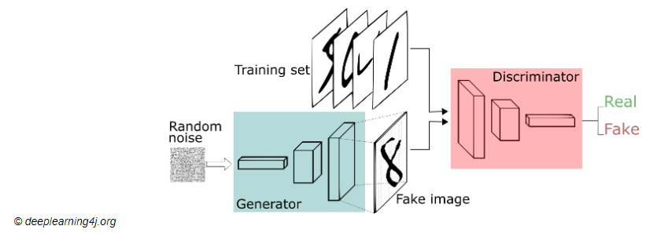
Архитектура и процесс обучения GAN
Генератор и дискриминатор
Процесс обучения:
Генератор создает фейковые изображения
Обучаем генератор распознавать фейк (подаем на вход размеченные реальные и фейковые изображения)
Замораживаем веса дискриминатора
Учим генератор обманывать дискриминатор (размечаем фейк как реальные изображения)
Повторяем (долго ☺)
Закончиться все должно незначительной победой генератора (чем позднее, тем лучше)

Slide 10
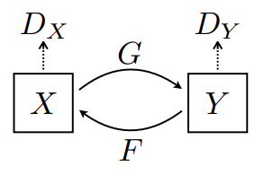
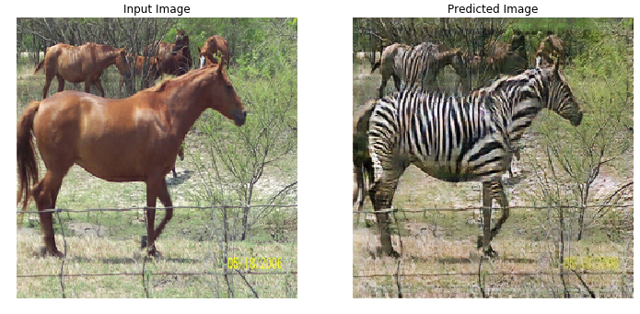
CycleGAN
Генерируются модифицированные изображения, похожие на исходные (например, заменить окрас лошади)
Применение: создание наборов данных

Slide 11
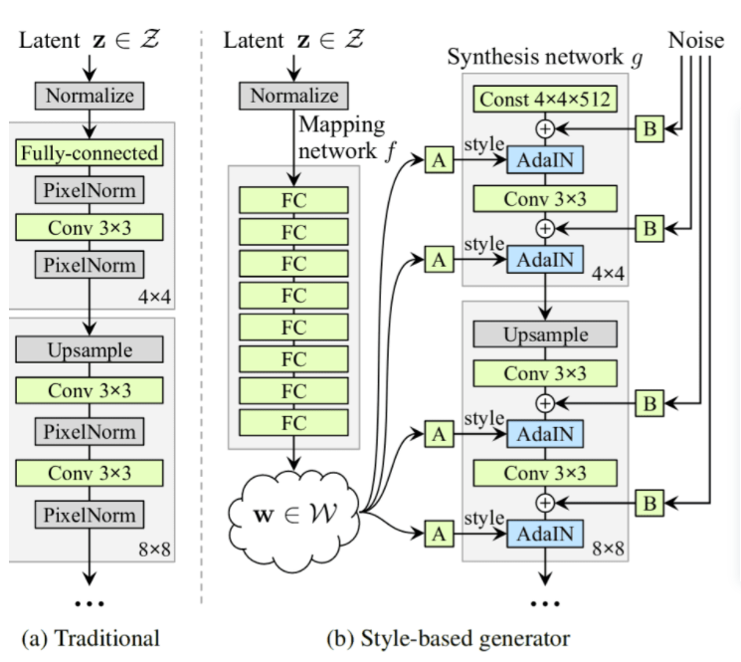
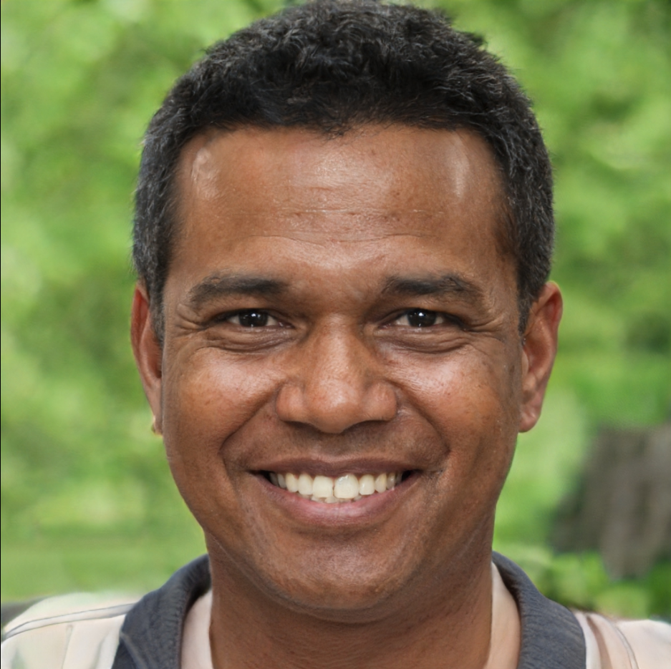
StyleGAN
Создание наборов данных
https://www.thispersondoesnotexist.com/
Сравнение архитектур ProGAN (a) и StyleGAN (b)

Slide 12
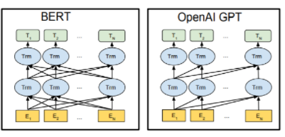
Лучшие практики в обработке последовательностей
Transformers + Attention это SOTA в обработке последовательностей
Отдельные части этой архитектуры (стратегия обучения на большом корпусе неразмеченных текстов):
GPT (Generative Pre-trained Transformer) - декодер трансформера, для генерации текста
BERT (Bidirectional Encoder Representations from Transformers), энкодер трансформера, , для «оцифровки» элементов естественного языка
Hugging Face огромное количество BERT моделей
RuGPT-3 для русского текста

Slide 13
Применение GAN
Создание наборов данных
Аватары
Видеоклипы
Создание произведений искусства
Стилизация (нарисовать фотографию в стиле Ван Гога)
DeepFake
…
До конца возможности не изучены (новая технология) ☺

Slide 14
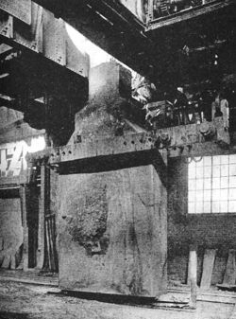
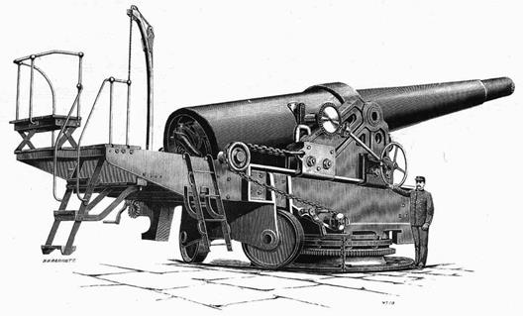
Применение генеративно-состязательных моделей в кибербезопасности
Атака
маскировка, адаптация зловреда
интеллектуальный подбор данных
фишинг
DeepFake
генерация доменных имен (DGA)
Оборона
создание ловушек honey-pots
обфускация (сокрытие) важных данных
создание сложных паролей
генерация безопасного кода

Slide 15
Генерация фейковых сообщений
Текстовые сообщения, максимально приближенные по стилю к имитируемому автору
Использование для фишинга
Цель: спровоцировать объект атаки (собеседника) на нарушение правил информационной безопасности (клик на ссылку, вредоносный файл, неправомерные или ошибочные действия)
Сочетание с методами социальной инженерии

Slide 16
DeepFake
Deepfake (дипфейк): «deep learning» + fake
Синтез изображения, используется ИИ
Часто используют генеративно-состязательные нейросети (GAN).
Поддельные видео, новости и вредоносные обманы.
Ролики на YouTube или Vimeo.
Есть ПО для распознавания факта вмешательства в видео, например, Microsoft Video Authenticator

Slide 17
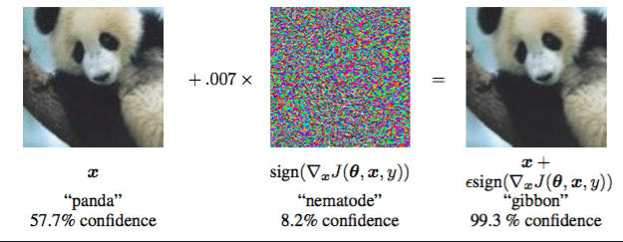
Атаки на модели машинного обучения
Извлечение: кража и обратный инжиниринг модели
Уклонение: незначительное изменение значений признаков для обмана модели
Отравление данных: манипуляция входными данными для изменения логики работы модели

Slide 18
Генерация фишинга
Используется персонифицированная информация об объекте атаки, позволяющая сделать фишинговое письмо эффективным
Контент и характеристики фишингового письма модифицируются для сокрытия природы фишинга
Внешний вид фейкового сайта максимально похож на оригинал внешне (для человеческого глаза), но имеет иную структуру, чем оригинал (невозможно обнаружить похожесть оригинала и фейка автоматизированными методами)

Slide 19
Спасибо за внимание!

